Slide 1

Modélisation et Conception des systèmes d’information MERISE
Enseignante: Nour H. BEN SLIMEN ATTAWI

Slide 2
Système d’information Définition
Un système d'Information (noté SI) est un ensemble de moyens matériels et humains qui utilise, stocke, transforme et produit des informations en but d’action ou de prise de décision. Il est caractérisé par un état dynamique qui évolue grâce au comportements de ses propres composants suite à des événements internes, externes ou temporels.
Un système d'Information (noté SI) représente l'ensemble des éléments participant :
à la gestion,
au traitement,
au transport et,
à la diffusion,
de l'information au sein de l'organisation.

Slide 3
Qu’est ce qu’un système?
Un système est un tout constitué d’éléments unis par des relations, leurs propriétés et les valeurs que peuvent prendre ces dernières, ainsi que son activité et l’organisation qui en découle.
Les fonctions du système d’information:
Recueil de l’information (saisie )
Mémorisation de l’information (stockage dans des fichiers ou bases de données)
Exploitation de l’information (traitement)
Diffusion de l’information (édition)

Slide 4
Le système d’information dans l’entreprise
Système
Système de pilotage
(ou de décision)
Informations
provenant
de l’extérieur
Informations
vers
l’extérieur
Décisions
Informations
traitées
Système d’informations
Ordres,
consignes
Informations
collectées
Système opérant
Flux entrants
Flux sortants

Slide 5
Le système d’information dans l’entreprise
Système de pilotage
Information – représentation : information qui donne
une représentation du réel
Information – décision
Information –interaction : information nécessaire
au système opérant pour qu’il fonctionne
Système d’Information
Système opérant

Slide 6
Démarche de modélisation d’un SI
Analyse de la situation existante et des besoins
Définition des limites du système à modéliser.
Identification des éléments importants et les types d’interaction entre ces éléments.
Détermination des liaisons qui les intègrent en un tout organisé.
Création d'une série de modèles qui permettent de représenter tous les aspects importants

Slide 7
Démarche de modélisation d’un SI
A partir des modèles, implémentation d'une base de données
Exprimer dans un langage de programmation approprié les équations décrivant les interactions entre les différents sous systèmes.
Simulation
Avec des données fictives ou des jeux d’essaies, on étudie le comportement dans le temps du système conçu.

Slide 8
Méthodologie…exemples
MERISE : Méthode d’Etude et de Réalisation Informatique pour les Systèmes d’Entreprises (Tardieu, 83).
AXIAL : analyse et conception des systèmes d’informations assistés par logiciel (IBM, 86).
SSADM : Structured Systems Analysis and Design Method (CCTA, 80).
SADT : Structured Analysis and Design Technique (Softech, 77).
RUP : Rational Unified Process. (IBM, 2003).

Slide 9
MERISE (Méthode D’étude Et De Réalisation Informatique Des Systèmes d’Entreprises)
Qu'est-ce que Merise ?
Démarche de construction de système d'information.
A quoi sert Merise ?
Le but de cette méthode est d'arriver à concevoir un système d'information. La méthode MERISE est basée sur la séparation des données et des traitements à effectuer en plusieurs modèles conceptuels et physiques.

Slide 10
MERISE (Méthode D’étude Et De Réalisation Informatique Des Systèmes d’Entreprises)
Démarche:
Merise se caractérise par une double démarche :
par niveau d’abstraction,
par étape de construction.

Slide 11

Démarche par niveau d’abstraction
Une démarche intellectuelle à 3 niveaux
Conceptuel
Logique ou
organisationnel
QUOI ?
AVEC QUELLES DONNEES ?
Physique
QUI, OÙ, QUAND ?
COMMENT ?

Slide 12
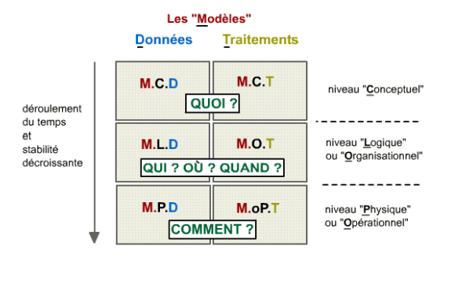
Démarche par niveau d’abstraction
Deux modèles : données et traitements.
Elaborés séparément.

Slide 13
NIVEAUX DONNEES TRAITEMENTS
CONCEPTUEL | MCD : sémantique des données (modèle entité/association) | MCT quoi ? (fonctions du SI)
ORGANISATIONNEL (ou LOGIQUE) | MLD : organisation des données (ex: modèle relationnel) | MOT qui fait quoi, ou, quand ? (organisation du SI)
PHYSIQUE | MPD implantation des données (ex: SGBD Oracle) | MPT comment on fait ? (implantation du SI)
MCD : Modèle conceptuel des données
MLD : Modèle logique (organisationnel) des données
MPD : Modèle physique des données
MCT : Modèle conceptuel des traitements
MOT : Modèle organisationnel des traitements
MPT : Modèle physique des traitements

Slide 14
Démarche par étape de construction
Approche globale du SI Schéma directeur
Etude des différentes solutions possibles puis choix Etude préalable
Complément des spécifications du domaine Etude détaillée
Dossier de spécifications fonctionnelles ou cahier des charges utilisateurs
Spécifications techniques complètes Etude technique
Dossier de spécifications techniques ou cahier des charges de réalisation
Ecriture des programmes Production
Tests, essais, formation utilisateur Mise en œuvre
Corrections et adaptations du logiciel Maintenance
Contrôle de la conformité des résultats par rapport aux demandes Contrôle de qualité

